Slide 1
Les 1B | Wat wordt jouw leerdoel?
Doel 1: Je maakt kennis met leerdoelen en kiest zelf een doel.
Doel 2: Je bedenkt stappen die gezet kunnen worden op weg naar het leerdoel.
Notes:
Samenvatting les
In deze les maakt de student kennis met het beelddagboek, de student mag een doel uitkiezen uit de lijst en deze toevoegen onder de eigen naam op de Padlet. Dit is de start van het vastleggen van het leerproces. De studenten krijgen de opdracht om elke week 2 tot 3 foto’s te uploaden met daarbij een korte beschrijving over hoe zij hier aan het leerdoel hebben gewerkt.
Je kunt ervoor kiezen les 1A en les 1B direct na elkaar te geven, of op te splitsen en op twee momenten te geven. Wanneer je ervoor kiest beide lessen op één moment te geven, vervalt de afsluiting van les 1A en de eerste opdracht van les 1B.
Lesdoelen
De student maakt kennis met leerdoelen en kiest er een uit de gegeven voorbeelden of stelt zelf een doel;
De student maakt het gekozen leerdoel kleiner en concreter;
De student bedenkt stappen die gezet kunnen worden op weg naar het leerdoel.
Te leveren product
Padlet "Beelddagboek" voor de hele klas. Elke student heeft een leerdoel geplaatst en een eerste foto geüpload.

Slide 2

Welke voordelen van het bijhouden van een dagboek weet jij nog?
Notes:
Vooruitkijken 1 | Voordelen dagboek bijhouden
Laat studenten benoemen welke voordelen ze nog weten over het bijhouden van een dagboek. Vraag wie er nog over nagedacht heeft of zelfs is begonnen met een dagboek.

Slide 3
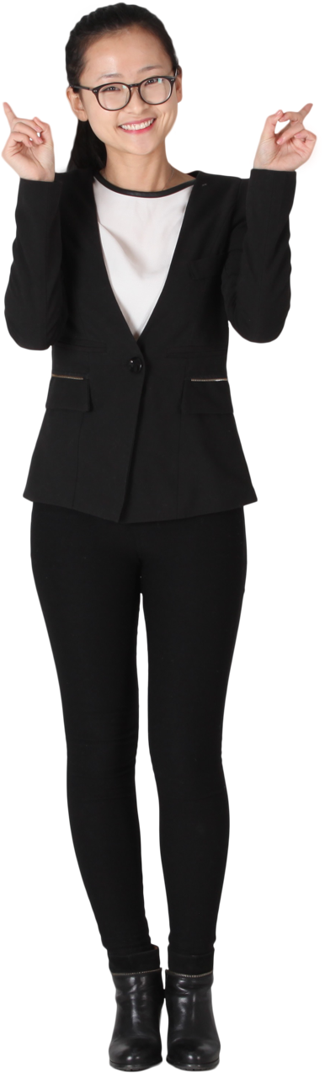
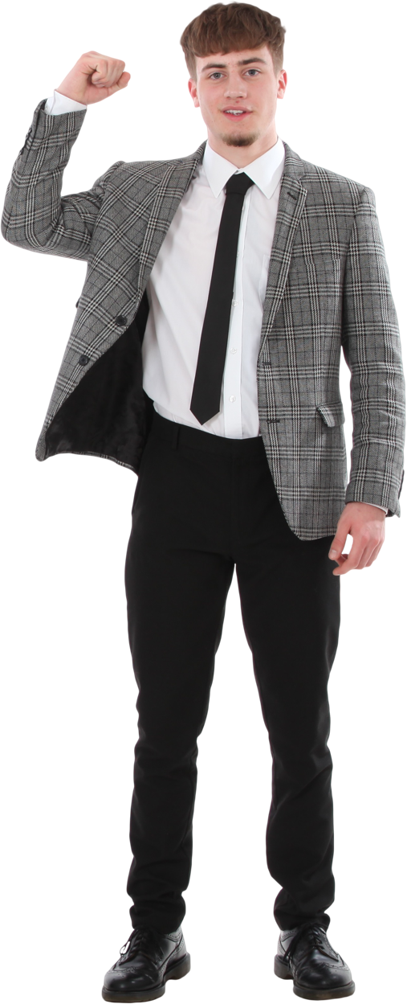
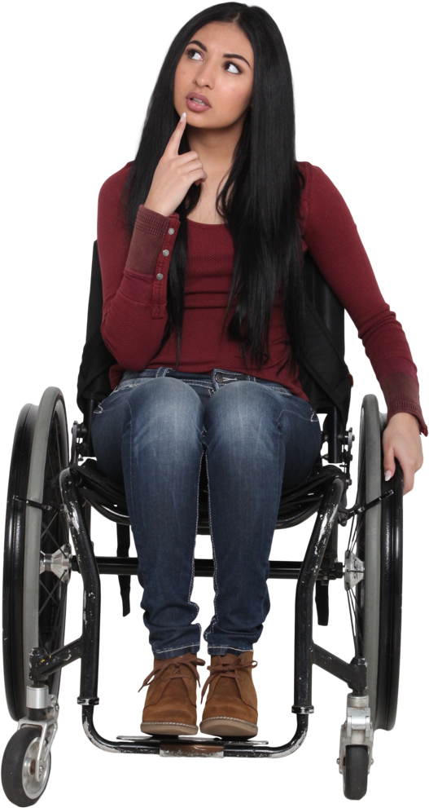
Beelddagboek
Opdracht
Maak per week 2-3 foto’s van inzichten die je hebt gehad.
Upload deze op de Padlet.
Voeg per foto een beschrijving van max 2 zinnen toe.
Notes:
Vooruitkijken 2 | Opdracht Beelddagboek
Leg de opdracht van het Beelddagboek uit m.b.v. de presentatie.
Maak per week 2-3 foto’s die weergeven welke inzichten je hebt gehad deze week. Upload deze op de Padlet en voeg een korte beschrijving van maximaal 2 zinnen toe per foto.
Leg uit: Je gaat niet zomaar al jouw inzichten fotograferen, maar je kiest met behulp van deze les een concreet doel waaraan je wilt werken. In je Beelddagboek hou je dit doel bij en kijk je terug. Hier zijn trucjes voor om er het beste voor jezelf uit te halen, die leer je in de aankomende lessen.

Slide 4
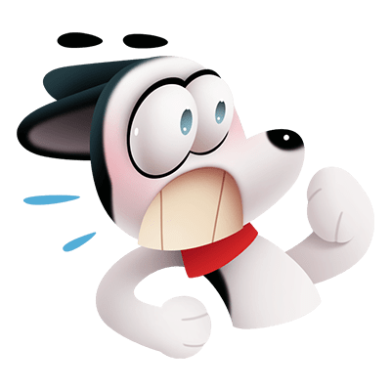

Welke aanpak is beter?
Student Zora wil de marathon lopen. Ze is gemiddeld getraind. Ze gaat 1 x per week sporten in de sportschool, eet best gezond met af en toe een frietje.
Doel: Ik wil de marathon lopen over 6 maanden.
In de 1e maand ren ik elke week 2 x 10 km.
Elke maand ren ik steeds 5 km meer.
Ik kijk hoe mijn training gaat en pas het eventueel aan.
Ik maak foto’s van mijn stappenteller en deel die met vrienden.
Ik pas mijn voeding aan.
Ik kijk waarom het wel of niet is gelukt.
Doel: Ik wil de marathon lopen over 3 weken.
In de 1e week ren ik 3 keer 20 km.
Elke week ren ik 10 km meer.
Ik loop de marathon uit of niet.
aanpak 2
aanpak 1
Notes:
Uitvoeren 1 | Welke aanpak is beter?
Welke van deze twee aanpakken hierboven vinden studenten beter en waarom? Leg de situatie uit en laat verschillende aanpakken zien. Nadat studenten voor één optie hebben gekozen maak je de koppeling met hun eigen doel. Dat moet namelijk ook haalbaar, klein, concreet, etc. zijn.
Studenten leggen uit waarom optie 1 waarschijnlijk de betere aanpak is. Dit zouden ze kunnen noemen:
Je stelt een realistisch doel (haalbaar).
Je bepaalt stappen om tot dit doel te komen, die voor jou echt haalbaar zijn (10km i.p.v. 20km per week is realistischer)
Je kijkt af en toe of je goed op weg bent naar je doel. (jezelf monitoren)
Je past de stappen eventueel aan. (jezelf monitoren)
Je motiveert jezelf (kleine successen vieren – stappenteller)
Je deelt successen met vrienden.
Je kijkt terug (je doel evalueren).

Slide 5
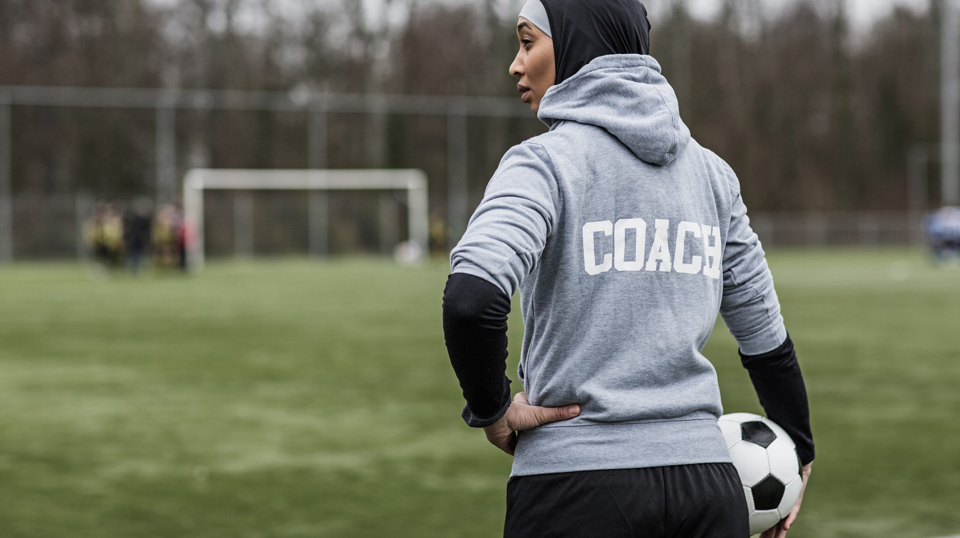
Wat wordt jouw doel voor je Beelddagboek?
Notes:
Uitvoeren 2 | Eigen doel kiezen en kleiner maken
Voeg zelf vóór de les de doelen aan de presentatie toe waaruit studenten kunnen kiezen. In de presentatie staan nu voorbeelden voor softs kill doelen; je kunt er ook voor kiezen om vakinhoudelijke doelen te gebruiken. Optioneel kan je studenten zelf doelen laten opstellen. Aan het einde van de les hebben ze allemaal een eigen doel én een foto naar de Padlet geüpload die een eerste stap naar hun doel laat zien.
Voorbeeld: Ik wil beter plannen: ik zet in mijn agenda wanneer ik daadwerkelijk aan opdrachten ga werken.
Tip: Doe zelf ook mee door een doel te kiezen en een eigen kolom op de Padlet aan te maken.

Slide 6

Opdracht: doel kiezen & op Padlet zetten | in 2 tot 3-tallen
Kies 1 doel uit de voorbeelden. (5 min.)
Bespreek met je medestudent waarom je dit doel hebt gekozen (samen 5 min.)
Maak een account voor Padlet aan als je die nog niet hebt.
Plaats het gekozen doel op de Padlet onder je naam. Volg daarvoor het voorbeeld van de docent in de eerste kolom van de Padlet.
Voeg toe: QR of bitly naar Padlet
Voeg toe QR of bitly naar doelen
Of leg uit waar de Padlet te vinden is.
Gebruik de Padlet op je mobiel. Dit is handiger voor het uploaden van foto’s.
Notes:
Uitvoeren 2 | Eigen doel kiezen en kleiner maken
Voeg zelf vóór de les de doelen aan de presentatie toe waaruit studenten kunnen kiezen. In de presentatie staan nu voorbeelden voor softs kill doelen; je kunt er ook voor kiezen om vakinhoudelijke doelen te gebruiken. Optioneel kan je studenten zelf doelen laten opstellen. Aan het einde van de les hebben ze allemaal een eigen doel én een foto naar de Padlet geüpload die een eerste stap naar hun doel laat zien.
Voorbeeld: Ik wil beter plannen: ik zet in mijn agenda wanneer ik daadwerkelijk aan opdrachten ga werken.
Tip: Doe zelf ook mee door een doel te kiezen en een eigen kolom op de Padlet aan te maken.

Slide 7
Doelen
Ik wil beter communiceren
Ik wil beter plannen
ik spreek met anderen af wat ik ga doen.
ik kies een passend communicatiemiddel (appje, bellen, mail).
ik schrijf deadlines van opdrachten in mijn agenda.
ik bedenk voor verschillende taken van de opdracht hoe veel tijd dit kost.
ik oefen met feedback geven en geef zelf ook positief feedback.
Ik zeg tegen docenten en studenten als iets onduidelijk is en stel vragen.
ik bedenk waar en op welk moment ik aan opdrachten werk.
ik kijk wat nu belangrijk is en wat later kan (prioriteiten stellen).
Ik wil beter samenwerken
Ik wil creatiever denken en handelen
ik spreek een taakverdeling af met anderen en bespreek mijn rol binnen de groep.
ik zorg ervoor dat mijn aandeel voor groeps-opdrachten deze periode
op tijd ingeleverd is.
ik zoek inspiratie door veel werk van anderen te bekijken.
ik bedenk eerst 3 ideeën of schetsen voordat ik een idee helemaal uitwerk.
Notes:
Stap 1 | Doel kiezen of opstellen
Volg de instructie op de presentatie:
Kies 1 doel uit de voorbeelden. Dit doel gebruik je voor jouw kolom op de Padlet ​(5 min.)
Bespreek met je medestudent waarom je dit doel hebt gekozen ​(samen 5 min.)
Daag jezelf uit om zo klein mogelijke stappen te bedenken om aan je doel te werken. Deze stappen zet je tijdens de module of lessenreeks in je Beelddagboek als foto’s. ​(3 min. per student)
Maak een account voor Padlet aan als je die nog niet hebt.
Plaats het gekozen doel op de Padlet onder je naam. Volg daarvoor het voorbeeld van de docent in de eerste kolom van de Padlet.
Tip: Gebruik de Padlet op je mobiel. Dit is handiger voor het uploaden van foto’s.

Slide 8


Opdracht: zet je eerste stap | in 2 tot 3-tallen
Maak een eerste stap richting je doel. Dit kan een idee of inzicht zijn maar ook echt een actie.
Maak er een foto van en upload de foto onder je doel.
Schrijf een korte beschrijving van max. 2 zinnen bij de foto.
Notes:
Stap 2 | Zet je eerste stap
Om ervoor te zorgen dat het Beelddagboek leeft, wil je dat elke student aan het einde van de les een eerste foto heeft geüpload. Hiervoor lenen zich subdoelen of kleine stappen. Met de eerste foto zorg je ook voor een succeservaring.
Voorbeeld kleine stap: Foto van een to-do lijst; foto in de winkel als je een agenda koopt; foto van de studiegids/-handleiding met de deadlines van opdrachten.

Slide 9






Beelddagboek: dit ga je deze periode doen
Je fotografeert je inzichten en stappen.
Je hebt inzichten en boekt voortgang.
Je blijft aan je doel werken.
Je kiest een doel.
Naar de Padlet uploaden!
Je bepaalt kleine stappen.
Je bent op weg naar je doel!
Notes:
Terugkijken 1 | Herhaal de opdracht
Tot slot herhaal je nog eens de opdracht. Laat de dia zien met daarop de stappen die gezet gaan worden deze periode.
Bekijk daarna met de hele klas de Padlet met de gekozen doelen.
Check of elke student een doel én foto onder zijn naam heeft.
Rond af met dat je benieuwd bent naar de foto’s en inzichten van studenten.

